Slide 1
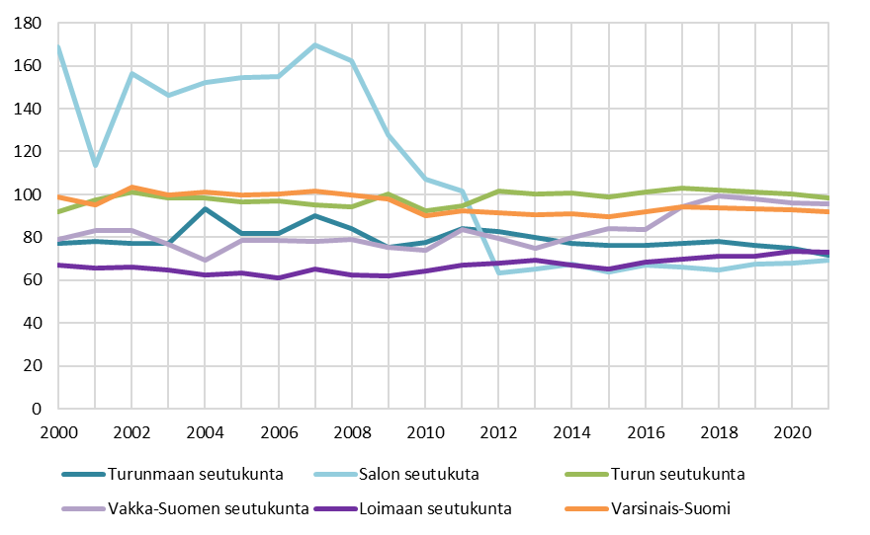
Bruttokansantuote asukasta kohden seutukunnittain Varsinais-Suomessa 2000–2021
Indeksi, koko Suomi = 100
Vuoden 2023 aluerajat Lähde: Tilastokeskus

